Slide 1
Utilisation et partage des données biologiques par le DEMNA Yvan Barbier & Thierry Kervyn

Slide 2
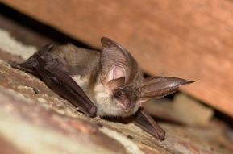
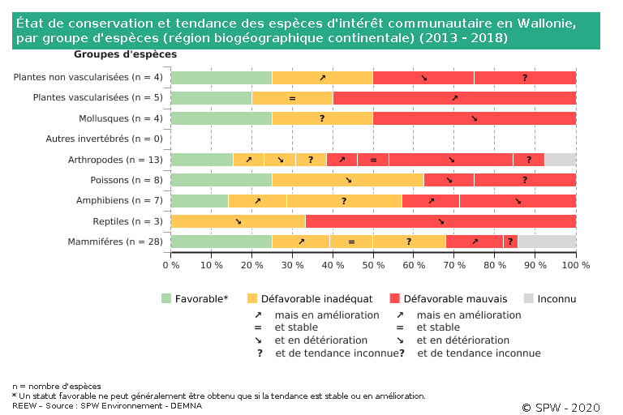
Collecter et rassembler des données biologiques Pourquoi?
Obligations légales
Natura 2000,
rapportages européens,
réserves naturelles,
permis d’environnement,
état de l’environnement,
…
Notes:
De plus en plus d’obligations légales requièrent l’usage de données biologiques
Rapportages européens : Nartura 2000, espèces invasives
Autres exemples d’obligations légales :
LCN (désignation des réserves),
CODT : permis d’urbanisme, …,
Code de l’environnement : permis d’environnement (il faut répondre à la question « Le projet est-il situé dans un site qui abrite une ou plusieurs espèces protégées », état de l’environnement wallon,
Code forestier : aménagement forestier

Slide 3
Collecter et rassembler des données biologiques Pourquoi?
Missions propres au DEMNA
remise d’avis scientifiques,
désignation des SGIB,
suivi de projets,
etc.
Notes:
2018 : 243 avis
2019 : 220 avis
2020 : 136 avis

Slide 4
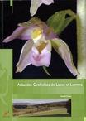
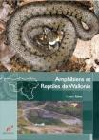
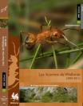
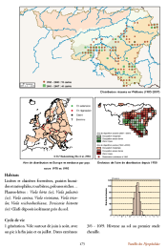
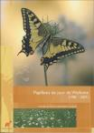
Collecter et rassembler des données biologiques Pourquoi?
Démarches volontaires
listes rouges,
atlas,
programmes LIFE,
etc.
https://ediwall.wallonie.be

Slide 5
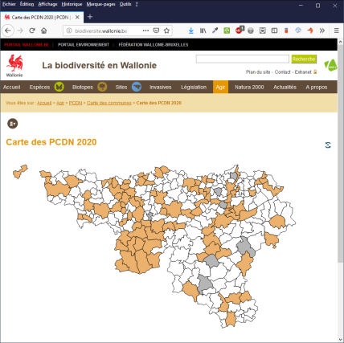
Collecter et rassembler des données biologiques Pourquoi?
Evolution des besoins et des acteurs
bureaux d’études,
universités,
naturalistes,
communes,
…

Slide 6
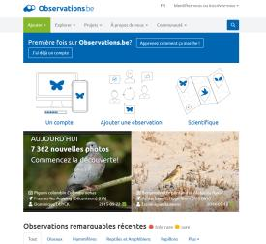
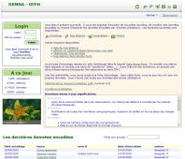
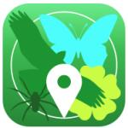
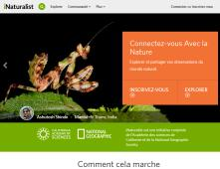
Acquisition et gestion des données biologiques
Les sources de données sont nombreuses et variées:
Portails d’encodage en ligne, applis, bases de données diverses, …
Exemple: le portail d’encodage « OFFH » (DEMNA)

Slide 7
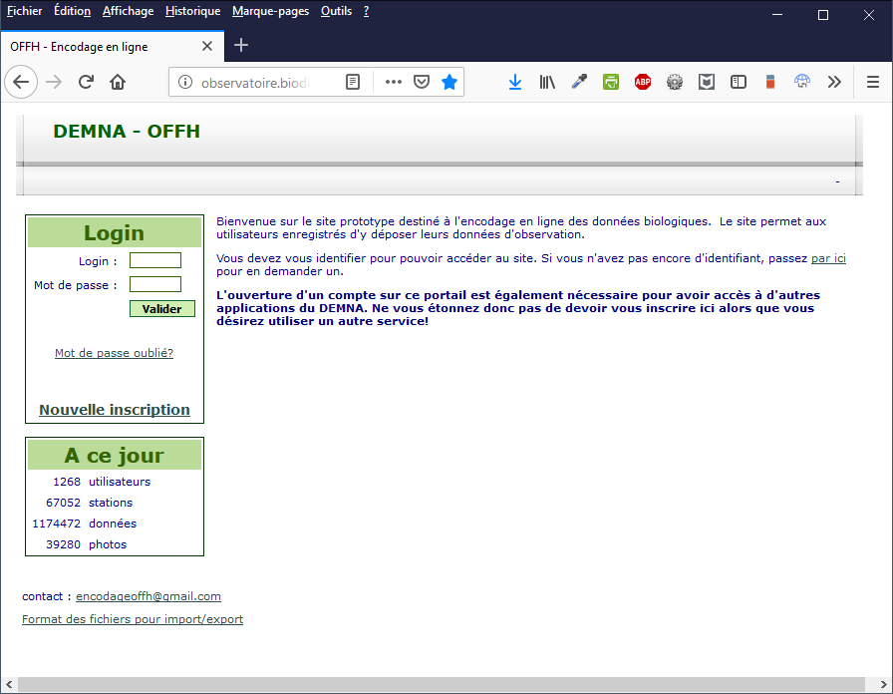
Le portail d’encodage en ligne du DEMNA
Se connecter ou créer un compte
http://observatoire.biodiversite.wallonie.be/encodage

Slide 8
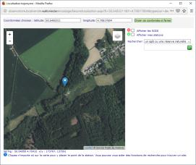
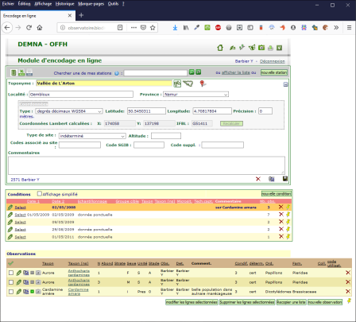
Le portail d’encodage en ligne du DEMNA
Logique de « station »
Aide à l’encodage (cartes, dictionnaires, avertissements,…)
Ajout de photos (validation!)

Slide 9
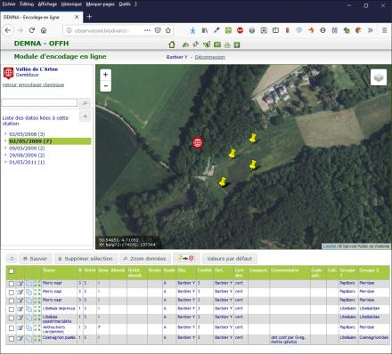
Le portail d’encodage en ligne du DEMNA
Attention à la précision des localisations
Plus les données sont précises, mieux on pourra les utiliser

Slide 10
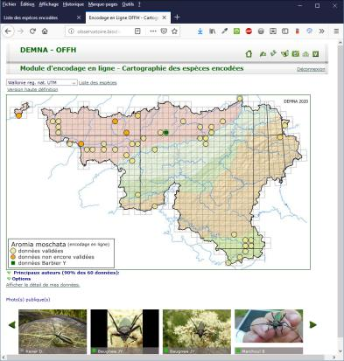
Le portail d’encodage en ligne du DEMNA
Validation par des experts
Téléchargement de ses propres données
Téléchargements d’autres données possibles
Cartes de distributions
…
http://observatoire.biodiversite.wallonie.be/encodage

Slide 11
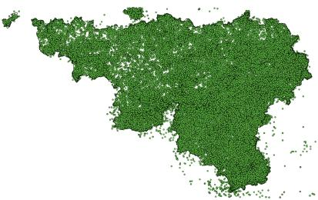
Utilisation des données biologiques
Prérequis
Identifier les sources de données
Rassembler et homogénéiser
Spatialiser
Plus de 45 sources de données
~ 6 millions de données
~ 600.000 données espèces protégées

Slide 12
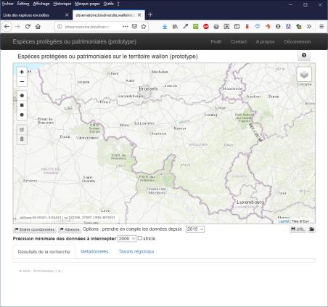
L’accès aux données
Au sein de l’administration : outil « protection »
Accès à toutes les données compilées et à tout les détails, en précision maximale
Uniquement les espèces protégées et/ou « patrimoniales »
Mise à jour de la compilation plusieurs fois par an
Notes:
Même si c’est réservé à un usage interne à l’administration, on le montre car il préfigure ce qu’on pourra normalement avoir dans les futurs outils à développer, et à destination de tous les acteurs.

Slide 13
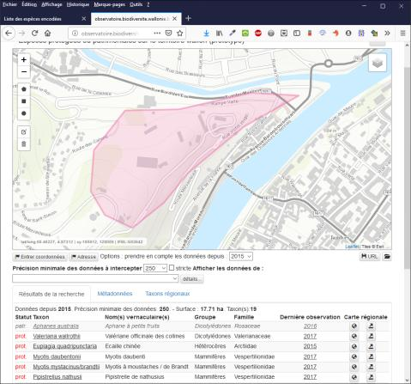
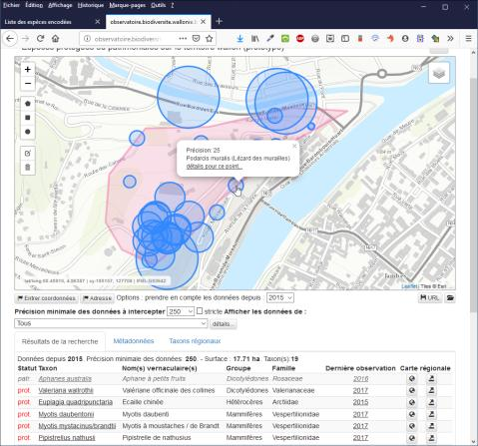
Outil « protection »

Slide 14
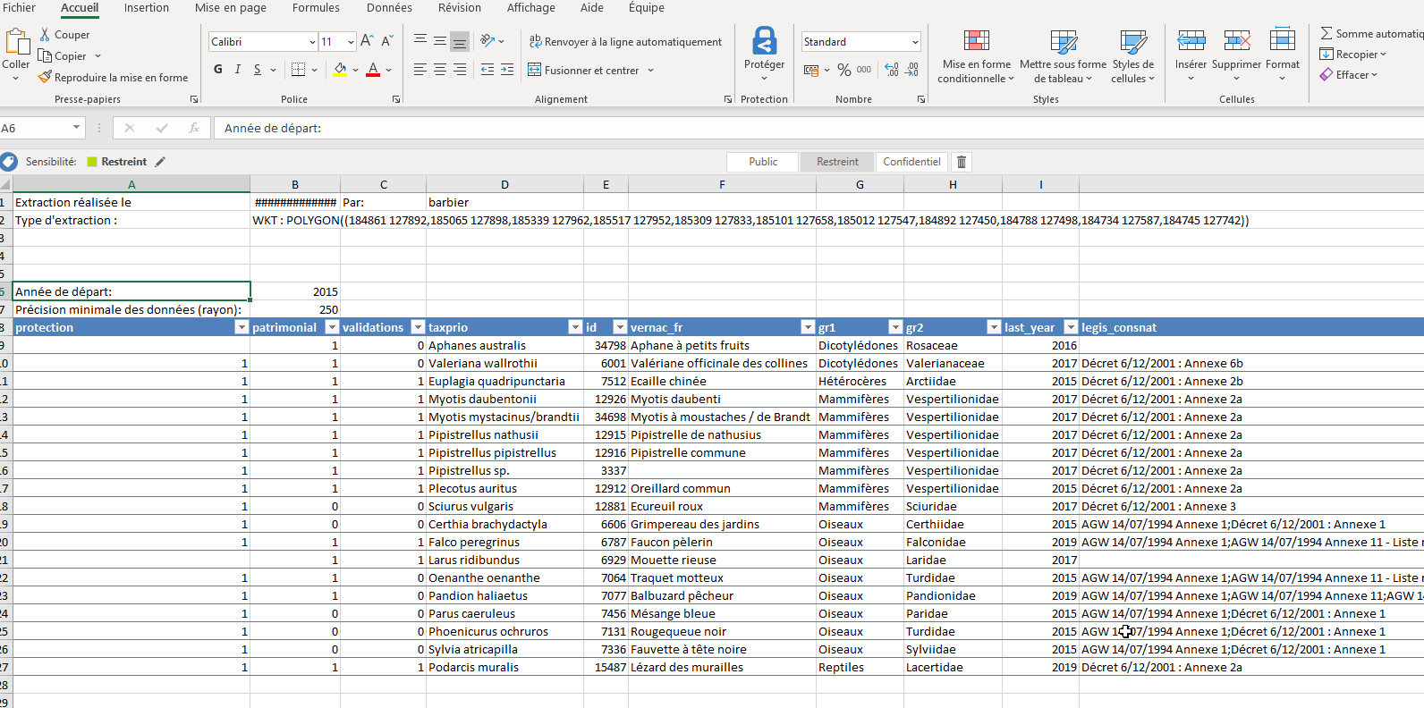

Slide 15
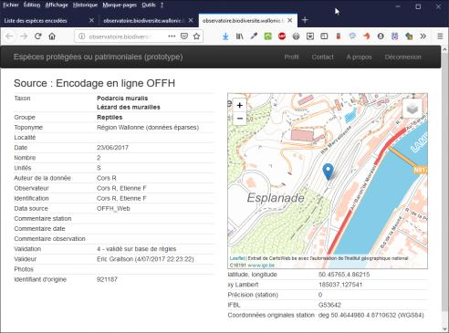
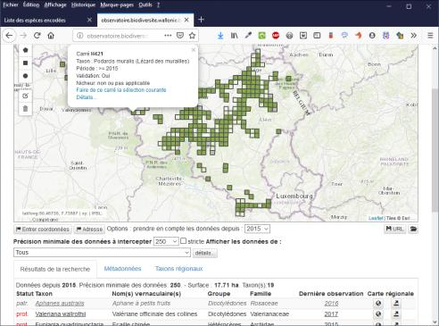
Détail d’une donnée
Distribution d’une espèce

Slide 16
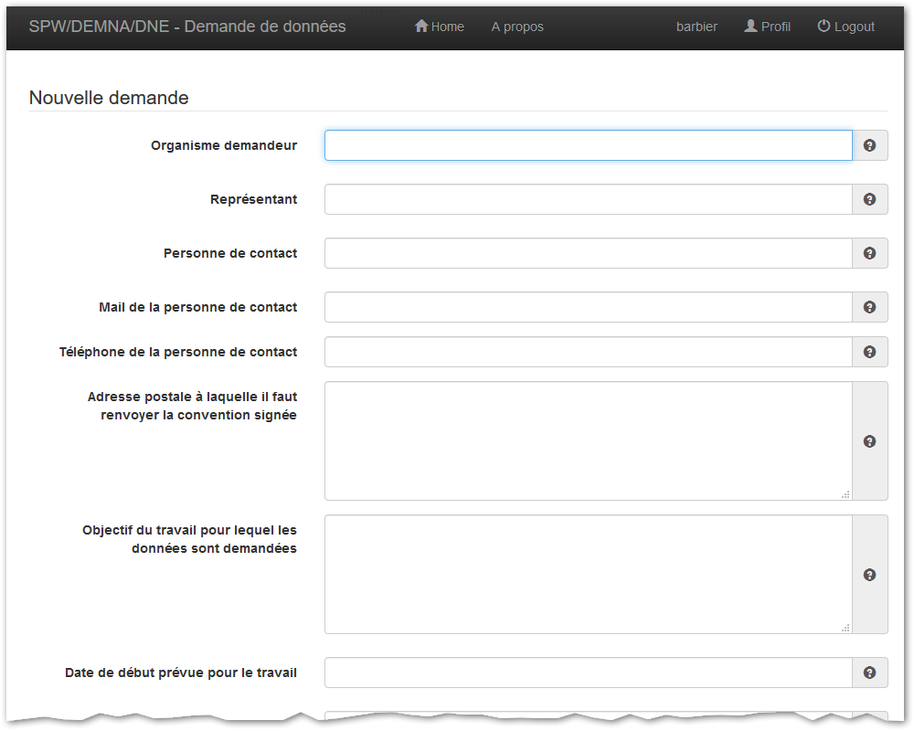
L’accès aux données
En dehors de l’administration : mise à disposition de données
Identifiant requis
Accès au formulaire de demande et au suivi
http://observatoire.biodiversite.wallonie.be/cmdd/

Slide 17
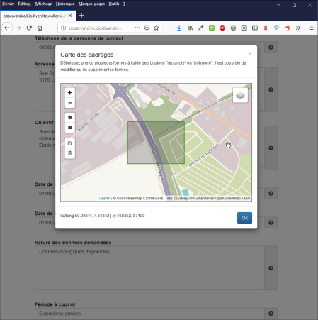
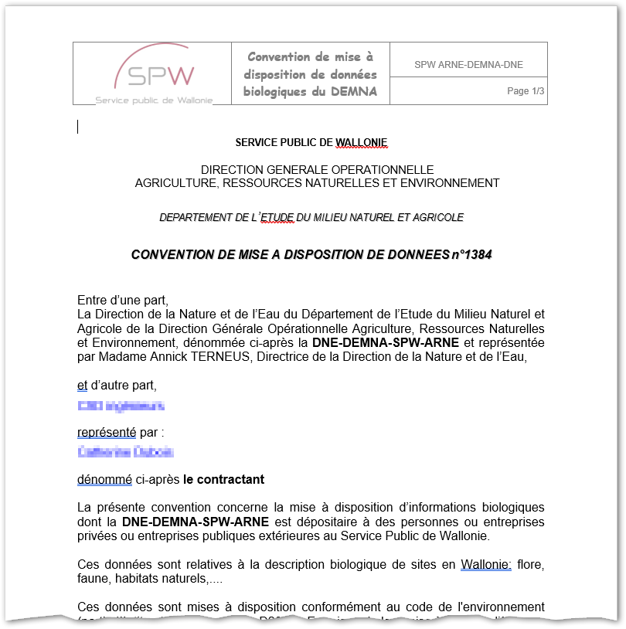

Slide 18
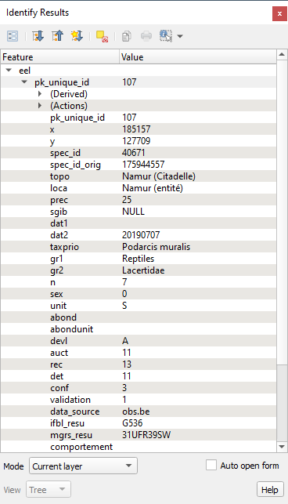
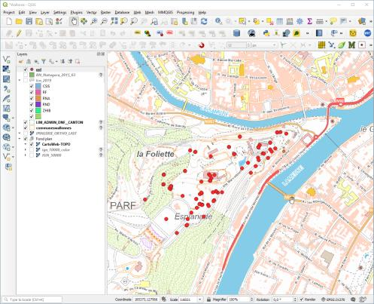
Convention de mise à disposition de données
Données fournies en excel, texte ou format GIS
➔ usage possible dans QGis par exemple
! Confidentialité des données : certaines peuvent être « floutées »

Slide 19
Perspectives futures
Développement d’un « guichet » d’accès aux données
Davantage de données interprétées
Davantage d’interopérabilité entre les acteurs « fournisseurs » de données

Slide 20
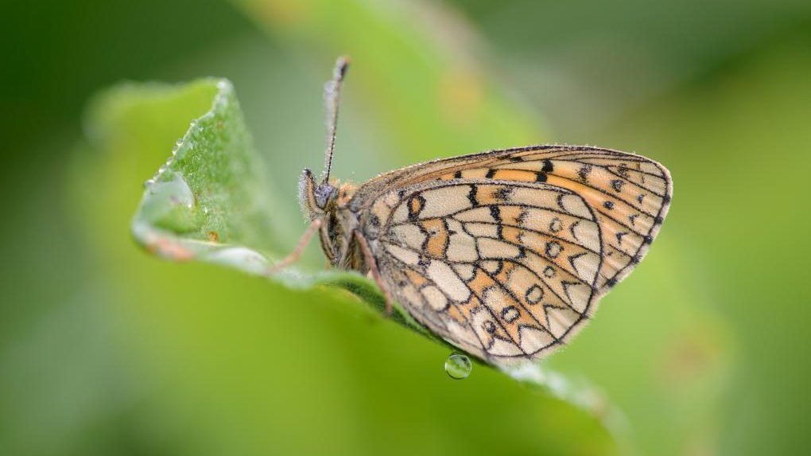
Encodez vos données!
La mise en commun de vos données permet d’accroître la prise en compte des espèces dans de nombreux usages publics !

